Slide 1
Offb Teil 10 | 3,14-22

Slide 2
Laodicea –
reich an Gütern, aber arm und lau
im Glauben!
Abbild für "unsere" Zeit
https://dwellingintheword.wordpress.com/2019/09/02/2696-revelation-1/

Slide 3
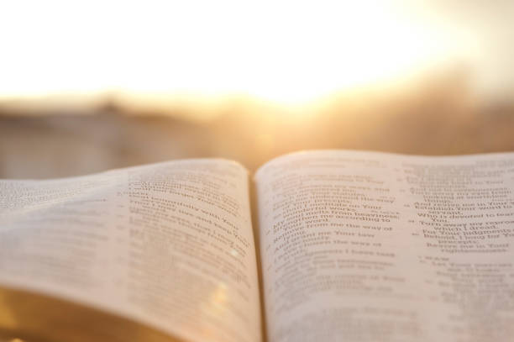
Und dem Engel der Gemeinde in Laodizea schreibe: Dies sagt, der »Amen« ⟨heisst⟩, der treue und wahrhaftige Zeuge, der Anfang der Schöpfung Gottes: Ich kenne deine Werke, dass du weder kalt noch heiss bist. Ach, dass du kalt oder heiss wärest! Also, weil du lau bist und weder heiss noch kalt, werde ich dich ausspeien aus meinem Munde. Weil du sagst: Ich bin reich und bin reich geworden und brauche nichts!, und nicht weisst, dass du der Elende und bemitleidens­wert und arm und blind und bloss bist, rate ich dir, von mir im Feuer geläutertes Gold zu kaufen, damit du reich wirst; und weisse Kleider, damit du bekleidet wirst und die Schande deiner Blösse nicht offenbar werde; und Augensalbe, deine Augen zu salben, damit du siehst. Ich überführe und züchtige alle, die ich liebe. Sei nun eifrig und tu Busse! Siehe, ich stehe an der Tür und klopfe an; wenn jemand meine Stimme hört und die Tür öffnet, zu dem werde ich hineingehen und mit ihm essen und er mit mir. Wer überwindet, dem werde ich geben, mit mir auf meinem Thron zu sitzen, wie auch ich überwunden und mich mit meinem Vater auf seinen Thron gesetzt habe. Wer ein Ohr hat, höre, was der Geist den Gemeinden sagt! (Offb 3,14-22)
Notes:
Aus Livenet

Slide 4
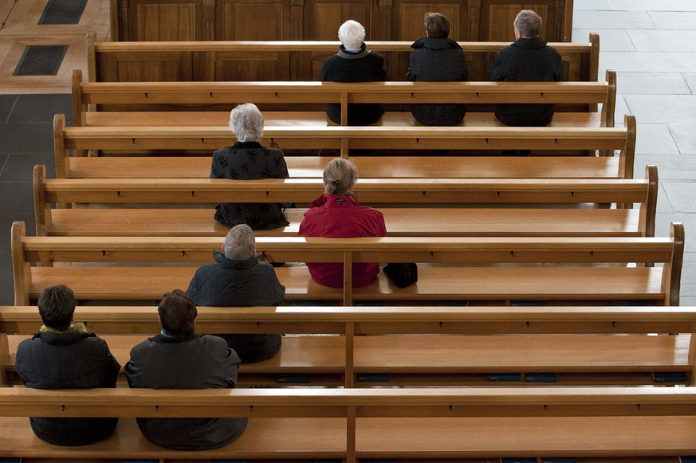
Notes:
Aus Livenet

Slide 5
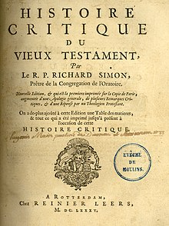
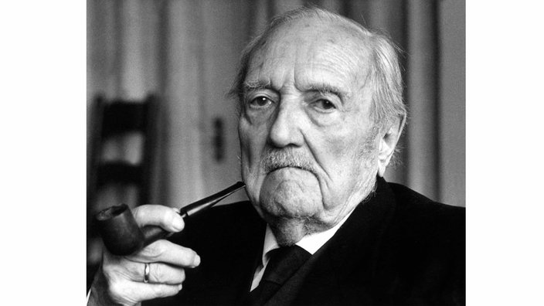
Rudolf Bultmann (1884 – 1976)
Richard Simon (1638–1712)
https://www.hr-fernsehen.de/sendungen-a-z/der-artemistempel-von-ephesos-6,video-136006.html
https://austria-forum.org/af/Wissenssammlungen/Essays/Geschichte/Kaiser_Konstantin
https://www.otuzbeslik.com/mekan/agora-oren-yeri
Notes:
Aus Livenet

Slide 6
1922: Blutbad der Ottomanen unter den Christen von Smyrna (Griechen und Armenier)
https://pzv.splet.arnes.si/materiali-za-pisanje/
Notes:
Aus Livenet

Slide 7
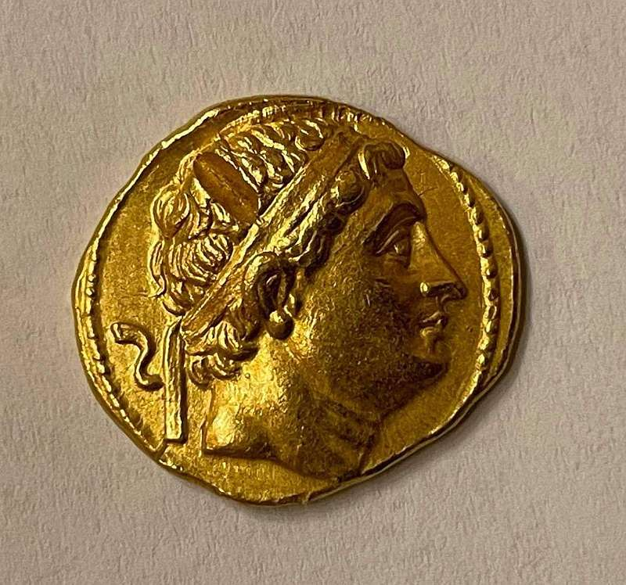
https://numisgo.com/product/diodotus-i-as-satrap-for-antiochus-ii-theos-256-239-bc/
Notes:
Aus Livenet

Slide 8
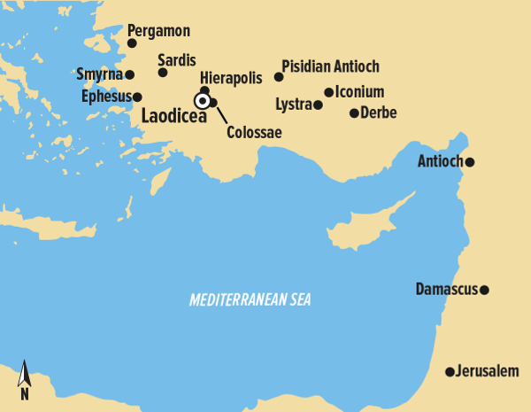
https://www.br.de/mediathek/podcast/radiowissen/wieso-weshalb-warum-das-zeitalter-der-aufklaerung/1696674
Notes:
Aus Livenet

Slide 9
1922: Blutbad der Ottomanen unter den Christen von Smyrna (Griechen und Armenier)
https://pzv.splet.arnes.si/materiali-za-pisanje/
Notes:
Aus Livenet

Slide 10
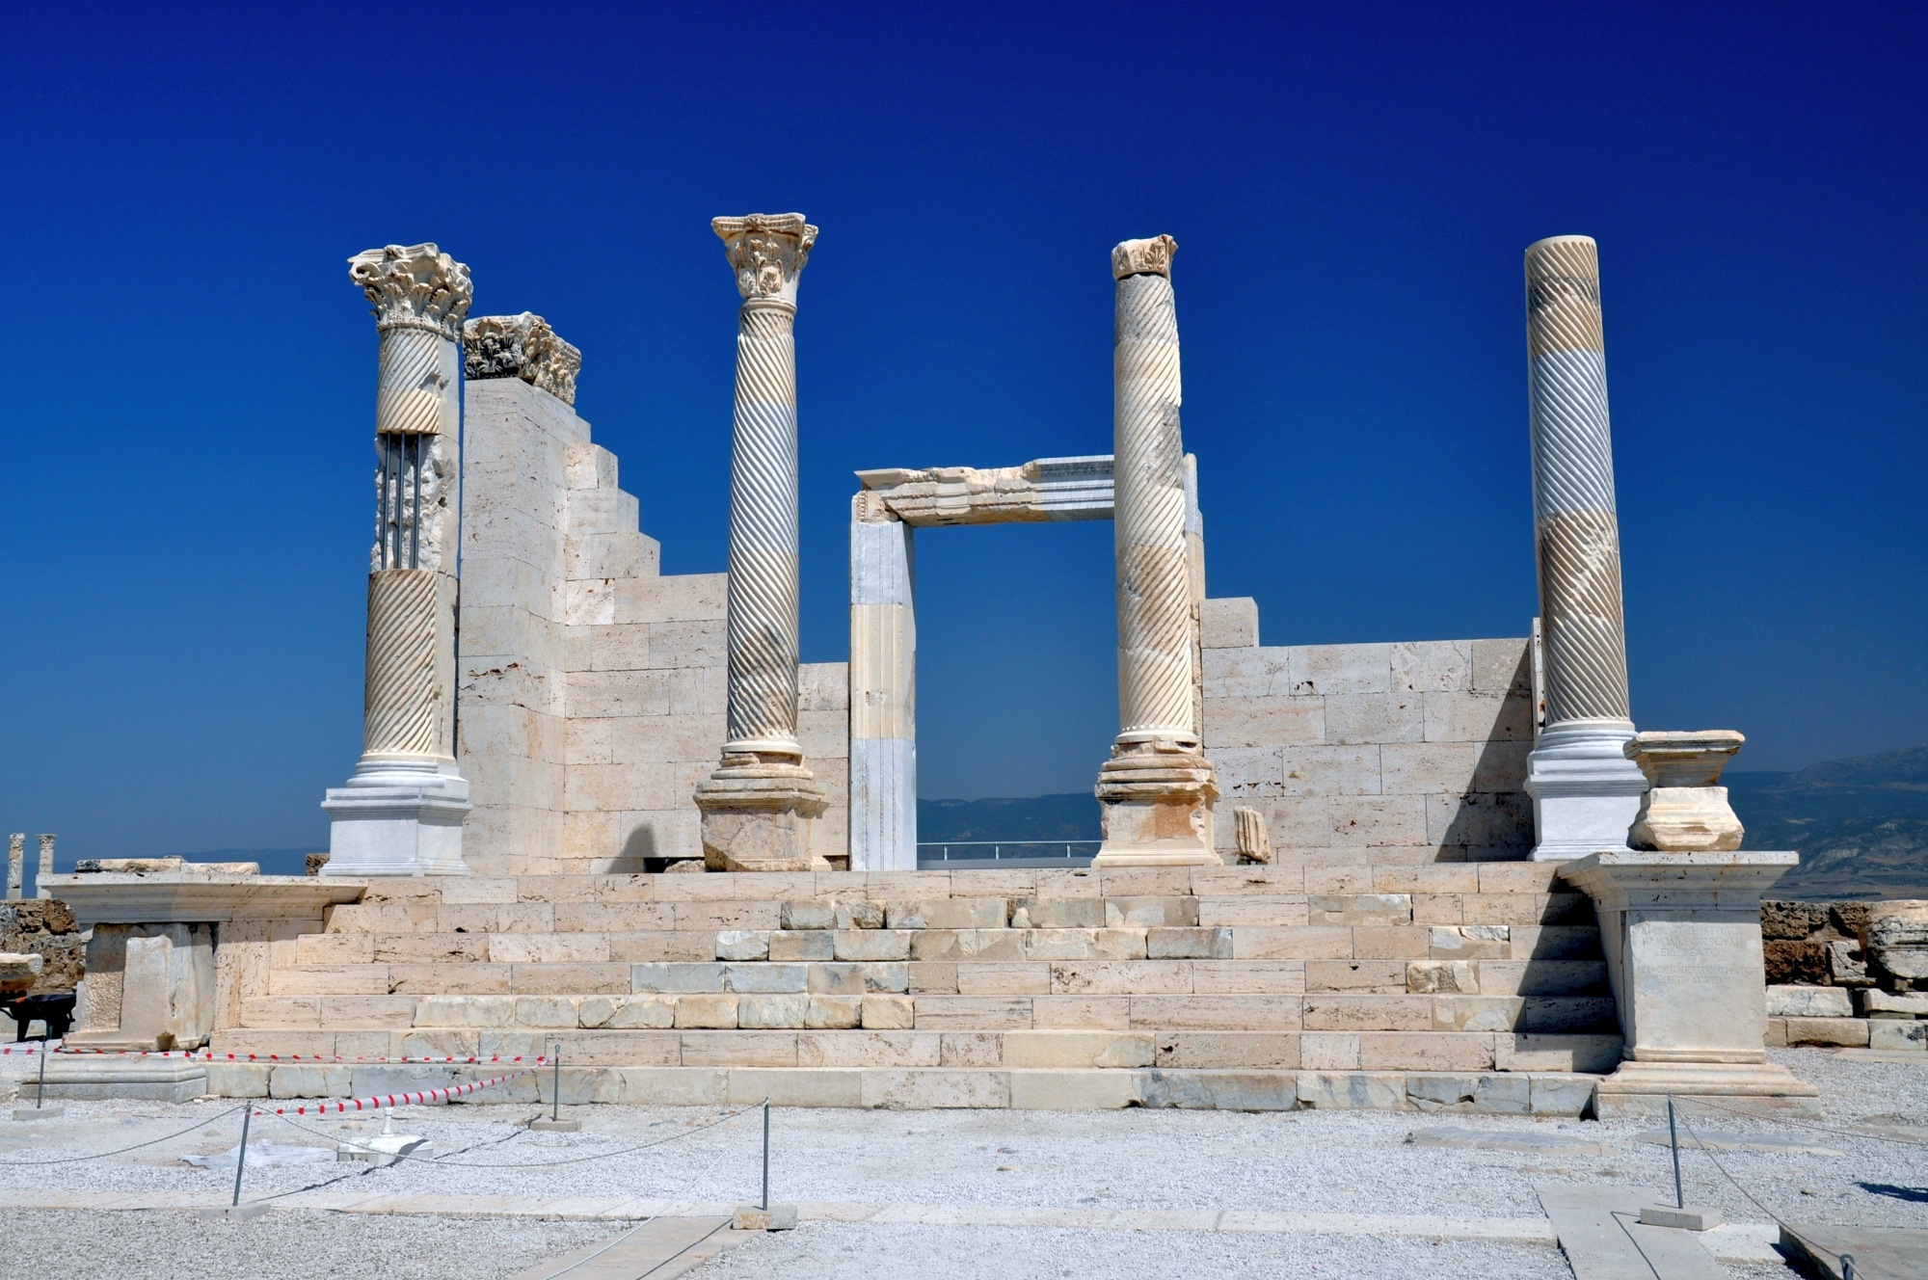
Tempel in Laodicea
https://www.imb.org/2018/06/01/what-happened-to-the-seven-churches-of-revelation/
https://turkisharchaeonews.net/site/laodicea-lycus
Notes:
Aus Livenet

Slide 11
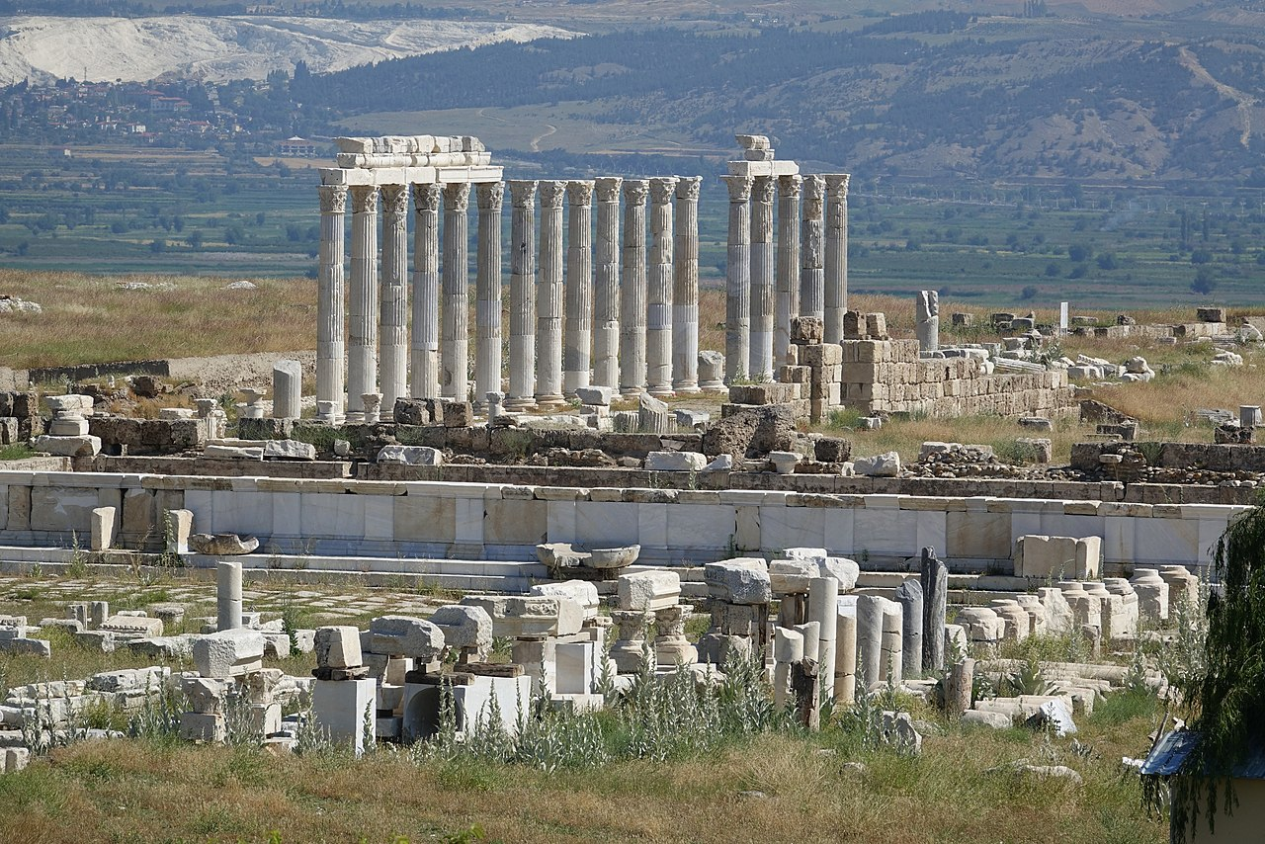
Laodicea - Blick auf den Tempelbezirk, Im Hintergrund Pamukkale
https://de.wikipedia.org/wiki/Laodikeia_am_Lykos#/media/Datei:Laodikeia,_Tempel.jpg
Notes:
Aus Livenet

Slide 12
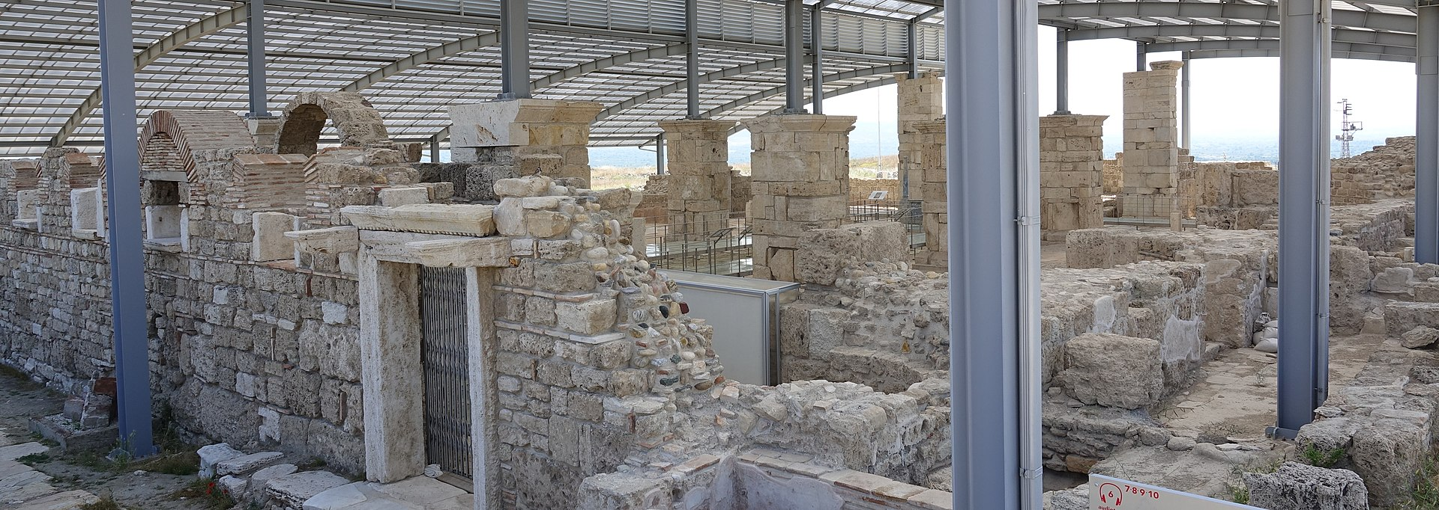
Frühchrstliche Kirche in Laodicea
https://de.wikipedia.org/wiki/Laodikeia_am_Lykos#/media/Datei:Kirche_aus_dem_4._Jh.jpg
Notes:
Aus Livenet

Slide 13
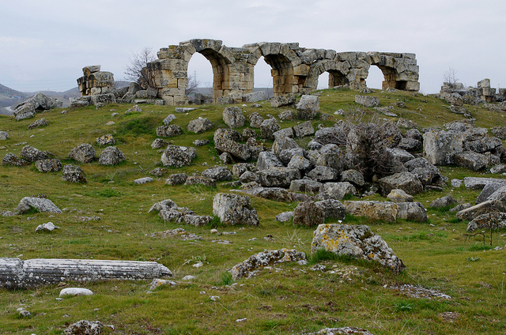
https://upload.wikimedia.org/wikipedia/commons/2/24/Gymnasium_in_Sardes.jpg
Aquädukt von Laodicea
https://viatorimperi.es/laodicea/
https://www.alamy.de/stockfoto-siricius-2611399-papst-dezember-384-2611399-portrat-kupferstich-18-jahrhundert-artists-urheberrecht-nicht-geloscht-werden-23527866.html

Slide 14
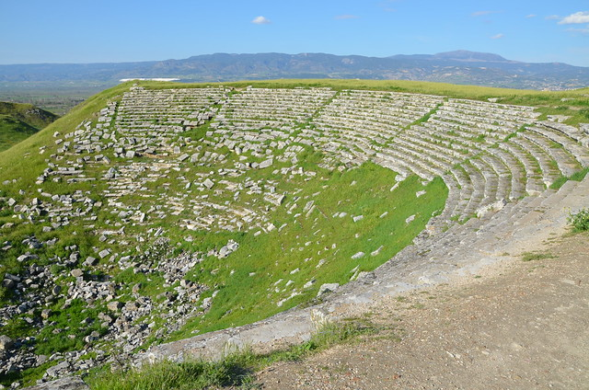
Theater von Laodicea
https://commons.wikimedia.org/wiki/File:Artemistempel_Sardes.jpg
https://viatorimperi.es/laodicea/
Notes:
Aus Livenet

Slide 15
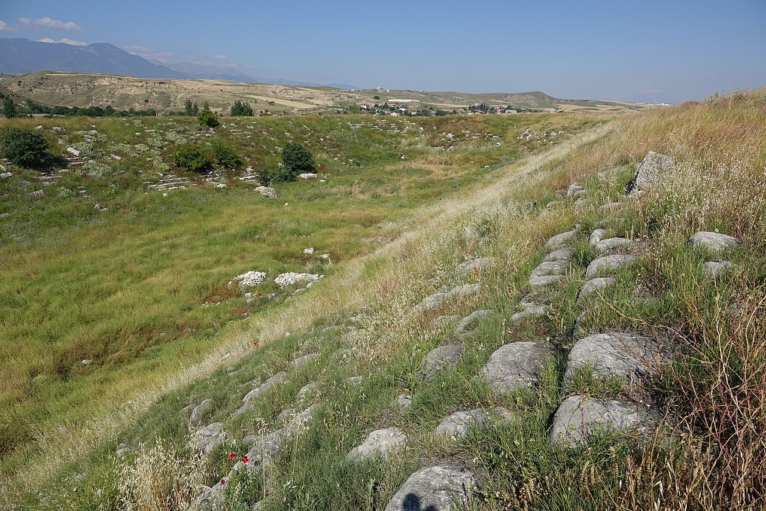
Blick auf das Stadion in Laodicea
https://de.wikipedia.org/wiki/Laodikeia_am_Lykos#/media/Datei:Laodikeia,_Stadion.jpg
Notes:
Aus Livenet

Slide 16
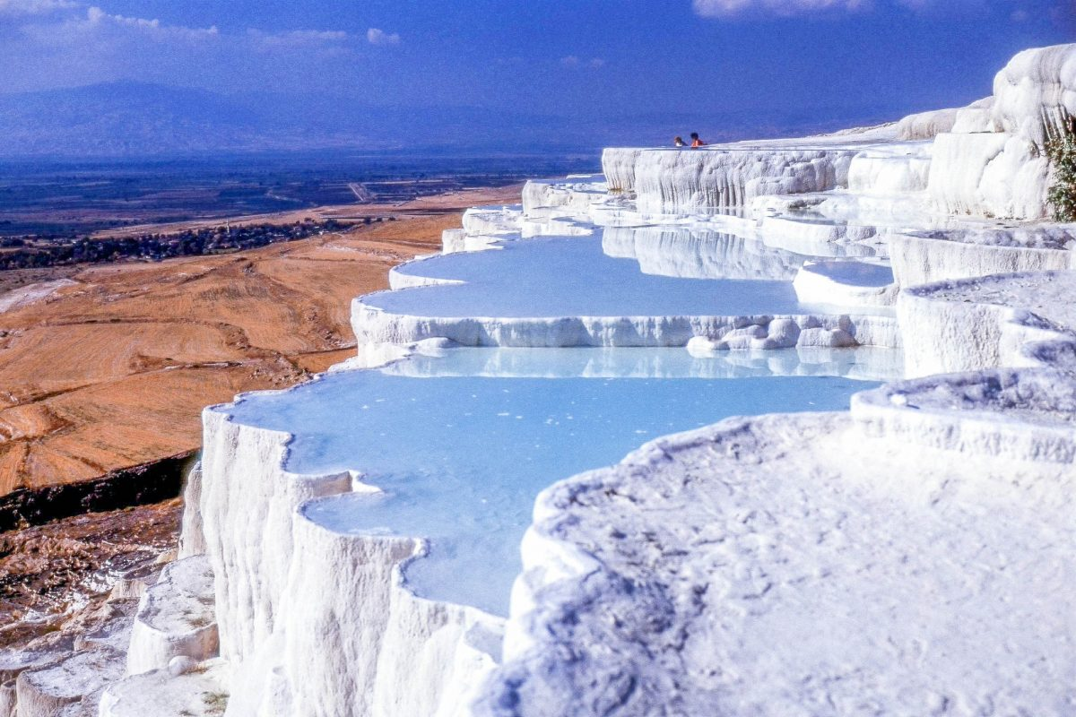
Thermen in Pamukkale
Notes:
Aus Livenet

Slide 17
1922: Blutbad der Ottomanen unter den Christen von Smyrna (Griechen und Armenier)
https://pzv.splet.arnes.si/materiali-za-pisanje/
Notes:
Aus Livenet

Slide 18
Offb 3,14
Und dem Engel der Gemeinde in Laodizea schreibe: Dies sagt, der »Amen« ⟨heisst⟩, der treue und wahrhaftige Zeuge, der Anfang der Schöpfung Gottes:
Notes:
Aus Livenet

Slide 19
Notes:
Aus Livenet

Slide 20
Offb 3,15
Ich kenne deine Werke, dass du weder kalt noch heiss bist. Ach, dass du kalt oder heiss wärest!
Notes:
Aus Livenet

Slide 21
https:/
https://www.etsy.com/at/listing/674417535/david-schlussel-charme-halskette
Notes:
Aus Livenet

Slide 22
Offb 3,16
Also, weil du lau bist und weder heiss noch kalt, werde ich dich ausspeien aus meinem Munde.
Notes:
Aus Livenet

Slide 23
Notes:
Aus Livenet

Slide 24
Offb 3,17
Weil du sagst: Ich bin reich und bin reich geworden und brauche nichts!, und nicht weisst, dass du der Elende und bemitleidens­wert und arm und blind und bloss bist,
Notes:
Aus Livenet

Slide 25
Notes:
Aus Livenet

Slide 26
Offb 3,18
Ich rate ich dir, von mir im Feuer geläutertes Gold zu kaufen, damit du reich wirst; und weisse Kleider, damit du bekleidet wirst und die Schande deiner Blösse nicht offenbar werde; und Augensalbe, deine Augen zu salben, damit du siehst.
Notes:
Aus Livenet

Slide 27
Notes:
Aus Livenet

Slide 28
Offb 3,19
Ich überführe und züchtige alle, die ich liebe. Sei nun eifrig und tu Busse!
Notes:
Aus Livenet

Slide 29
http://syndrome-de-stendhal.blogspot.com/2012/06/bileam-der-blinde-prophet.html
https://www.hr-fernsehen.de/sendungen-a-z/der-artemistempel-von-ephesos-6,video-136006.html
https://www.otuzbeslik.com/mekan/agora-oren-yeri
Notes:
Aus Livenet

Slide 30
Offb 3,20
Siehe, ich stehe an der Tür und klopfe an; wenn jemand meine Stimme hört und die Tür öffnet, zu dem werde ich hineingehen und mit ihm essen und er mit mir.
Notes:
Aus Livenet

Slide 31
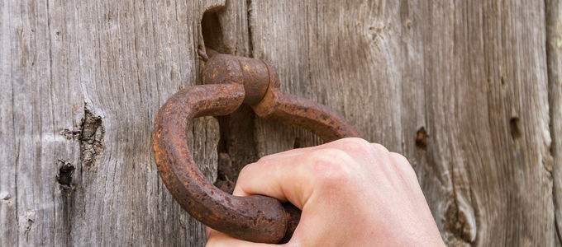
Notes:
Aus Livenet

Slide 32
Notes:
Aus Livenet

Slide 33
Offb 3,21+22
Wer überwindet, dem werde ich geben, mit mir auf meinem Thron zu sitzen, wie auch ich überwunden und mich mit meinem Vater auf seinen Thron gesetzt habe.
Wer ein Ohr hat, höre, was der Geist den Gemeinden sagt!
Notes:
Aus Livenet

Slide 34
Notes:
Aus Livenet

Slide 35
Offb Teil 10 | 3,14-22

